Slide 1
深層学習を用いた 一般道路のロバストな車線補完
新潟大学 工学部情報工学科
林隆史研究室
T16I273C 小松 耀人
Notes:
深層学習を用いた一般道路のロバストな車線補完と題して新潟大学工学部情報工学科林研究室所属の小松耀人が発表させていただきます

Slide 2
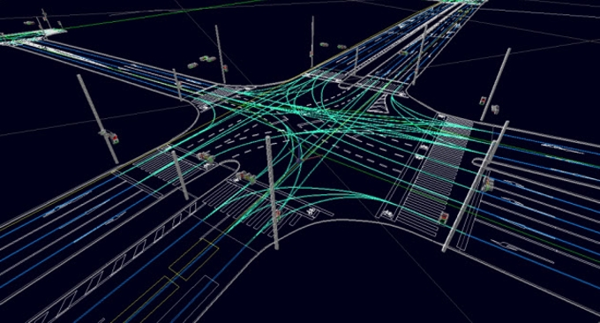
背景・目的
自動運転の需要が高まっている
高精度地図を利用した自動運転が現在一番精度が高いが高精度の地図が整備されている道路はわずか1％ほど
自車の周辺の情報をセンサ類を利用して推定する事が必要
高精度地図
Notes:
私がこの研究テーマを選択した背景として、近年高齢者による事故もふえ自動運転の需要が高まってきている。
日本でも5月末に道路交通法が改正されて、運転中一定条件を満たしていればドライバーが正面から目を話してカーナビを操作したり、スマートフォンを操作しても大丈夫になった。来年春には国産車初のレベル3の自動運転を実現した車も発売される。
ただ、現状実際に実現しているのは高速道路上で渋滞時に前車を追跡する場合など非常に限られた状況でしかない。
さらに、それらの技術の根幹には高精度地図があり、高速道路上の地図は変更も比較的少なくかつ白線等もきちんと整備されているので自動運転の実現という面で考えれば比較的簡単な状況である。
しかし、現実問題高精度地図は道路全体の1%にも満たない領域でしか整備されておらず、ドライブレコーダーのデータなどから生成する手法も研究されているが、未だ実用段階には至っていない。よって現段階では高精度地図の整備には人的コストが大きくかかるのでやはり一般道での自動運転の実現には予め用意されている情報だけでなく自車周りの環境を自車自身で測位する必要がある。
そこで問題になってくるのが白線をいかにして検知するかということである。

Slide 3
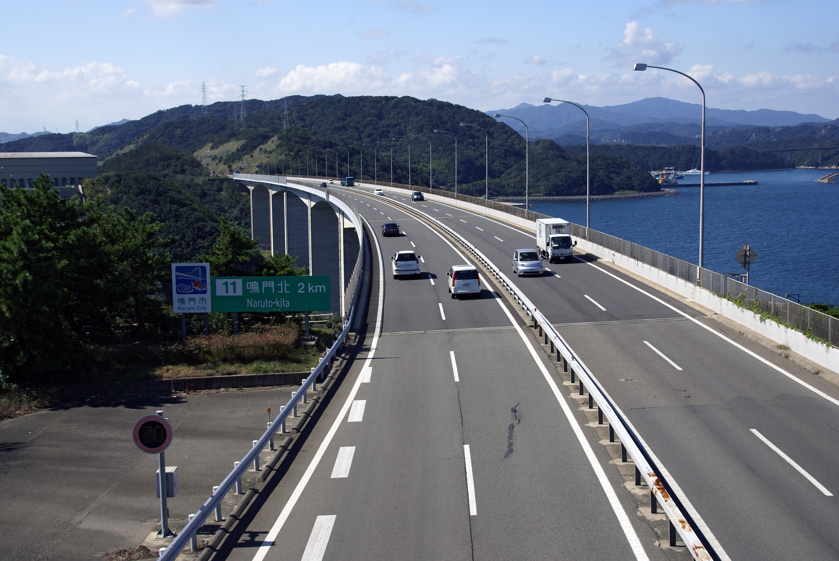
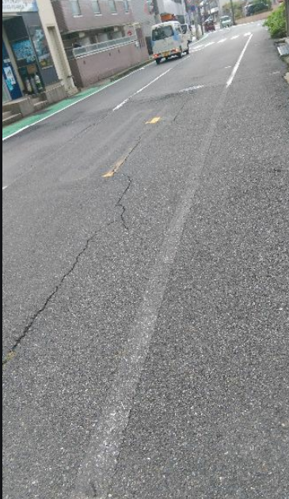
背景・目的
Notes:
白線を認識するにあたって非常に大きな壁となるのが白線に途切れやかすれがあることです。
左の画像に示すように高速道路やバイパスなどのような高規格幹線道路では舗装や白線の更新頻度も高くあまりかすれていたり途切れていたりすることはありませんが、
右の画像に示すようなまちなかの一般道路では白線が途切れていたりかすれていたりする箇所が多くあり、ここを補完してあげることによって画像によって白線を認識する精度を高めようとするのが今回の私の提案手法です

Slide 4
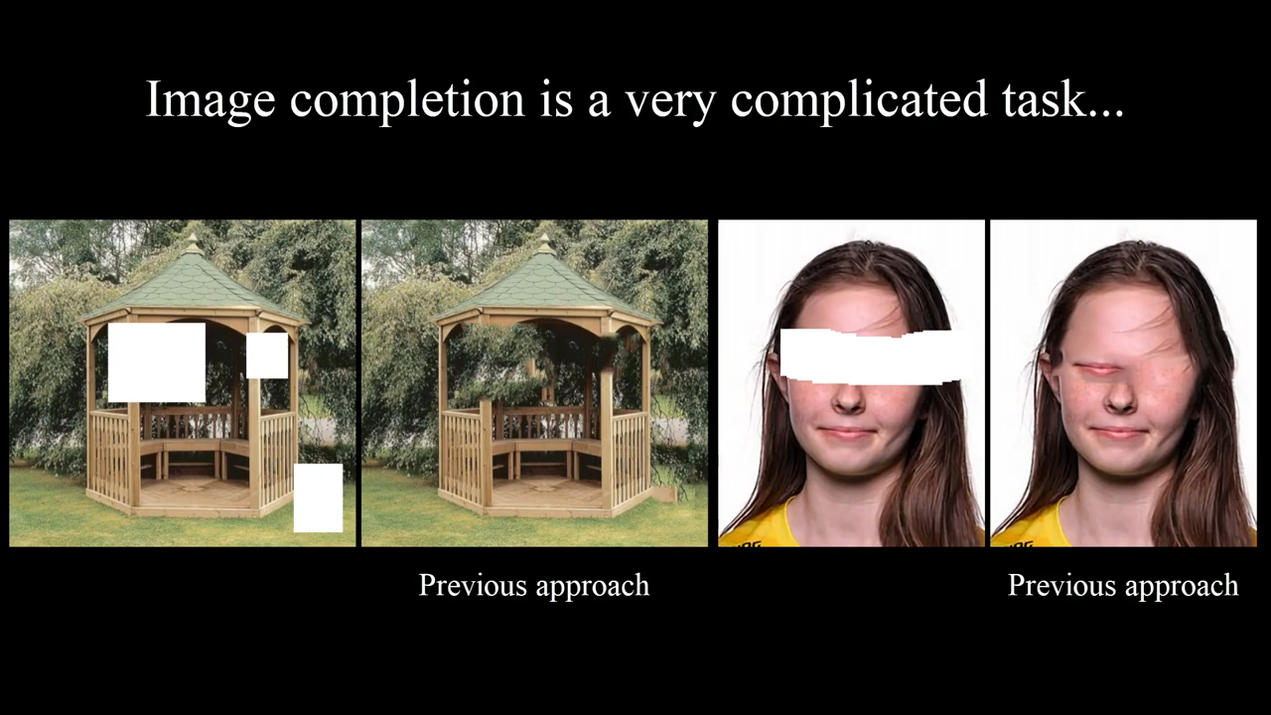
先行研究
Globally and Locally Consistent Image Completion
Notes:
今回私が用いた手法がこちらのGlobally and Locally Consistent Image Completionという手法です。
この手法は敵対的生成ネットワーク(GAN)の一種で、この研究が発表されるまで画像補完ではマスクした部分に対してその画像の中のある部分を持ってきたり、データベースの中から適すると考えられる画像の一部を持ってきてはめ込んだりなど、
新しく画像を生成するのではなく有るものの中から最良の候補を選んで貼り付けるアプローチが主流でした。
そんな中でこの手法(GLCIC)はGANを用いてマスク部分と画像全体についてそれぞれ学習をおこなう事によって、それまで画像になかったものを生み出せるようになったのです。
次の動画を御覧ください

Slide 5
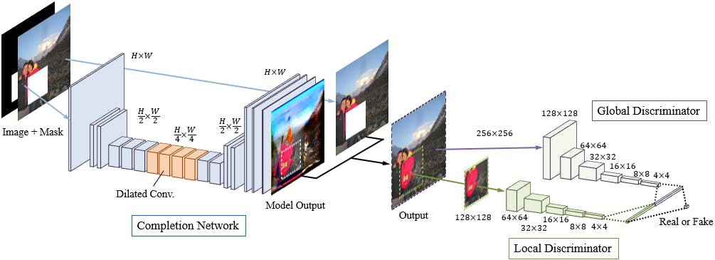
GLCICの概要
GANの一種
生成側は判定側を欺くように学習し、判定する側は全体と補完部分を見て自然かを判定する
Notes:
このスライドでは今回使った手法の概要を説明します。
GLCICはGANの一種でネットワークをマスク分を補完する部分と補完した部分について整合性を判定する部分、画像全体の整合性を判定する部分の3つに分け、生成する側は判定側を欺くように学習し、判定する側はマスク部の自然さを判定する側と全体の自然さを判定する側に別れてそれぞれが偽物と本物を見抜くように学習します

Slide 6
GLCICの特徴
従来手法では、画像内の他の領域にあるものしか使えなかったが、今回の手法では新しいものを生成できるように
拡張畳み込み層を使用することによって受容野を広げつつ解像度を落とさないで大域的な整合性を確保できる
学習に膨大なリソースが必要(今回の結果だとGPU4台で2ヶ月)
今回の結果のように大きなデータセットを使って汎用性を上げるのではなく、対象を道路のみに絞ることによって学習を効率化できるのではないか？
更に転移学習を活用
Notes:
今回の手法の特徴としては、先程も述べたように画像内の他の領域やデータベース上にある画像の一部しか使用できなかったのを新しいものを生成できるようにしたことと、ネットワーク内に拡張畳み込み層を使用したことによって受容野を広げつつ解像度を落とさないで補完できるよううに(つまり従来手法よりマスク領域を広げても自然に補完できるように)なったことです。
ただし、その代わりに学習に膨大なリソースが必要になってしまうことが欠点で、先程のデモのモデルはGPU(K80)を4台使って2ヶ月も学習させなければなりません。
そこで今回はデータセットの対象をドライブレコーダーによる道路のデータセットに絞り、更に予め他の学習で作成したモデルを利用し、転移学習を行うことによってより効率的に学習できるのではないかと考えました。

Slide 7
GLCICの学習
stage1
stage3
stage2
Notes:
こちらが先行研究のGLCICの学習です
最初にGenerator側のみで学習を行い、次にDiscriminatorのみで学習を行い、最後に全体で学習を行います

Slide 8
GLCICの学習
stage1
stage3
CelebAデータセットで予め学習済みのモデルから転移学習
Notes:
今回は転移学習ではじめたこともあり、予めDiscriminator側のLossがかなり下がっていたので、Stage2を省略し、2stageで学習を行いました。

Slide 9
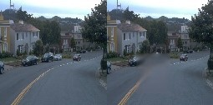
実験結果(1)
Notes:
実験結果です。
これは転移学習を行って学習をはじめた直後の画像です。
左が補完前の画像、右が補完後の画像です。
赤線で囲まれた部分がマスク後補完された部分なのですが、元あった線を消してしまってるのがわかります。
これは車線部分よりアスファルトの部分のほうが面積的に大きかったためそちらのほうが大域的に見たときに自然だと学習が判断した結果だと思われます。

Slide 10
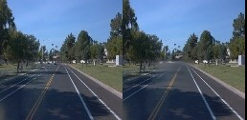
実験結果(2)
Notes:
続いて学習を進めたあとの結果です。こうしてみると影の位置が少し変わって若干車線が補完されただけの用に見えますが、先程の結果でも分かる通り、一旦このように画像を完全にマスクしてから再生成した結果がこの画像だということなので、
ある程度の領域であれば車線が途切れていたりしても補完できることが示されました。

Slide 11
考察と今後の展望
GLCICを利用して車線が途切れているところでも補完できる
ただしデータセットの都合上直線のみで破線のところは補完できない
今後他の手法も併用して車線を認識するところまで完成させたい
Notes:
今回の結果としてはGLCICを利用して車線が途切れているところでも補完できることを示せた。
ただ、今回は時間とリソースの都合上データセットを直線の車線に絞ってしまったのでこれから学習対象を増やして破線部も補完できるようにしたい。
こんご他の手法も併用して車線を認識するところまで完成させたい。

Slide 12


補足資料:GANについて
Generator(生成側)
Discriminator(判別側)
より見破られないように
より見破るように

Slide 13
補足資料:実験環境

Slide 14
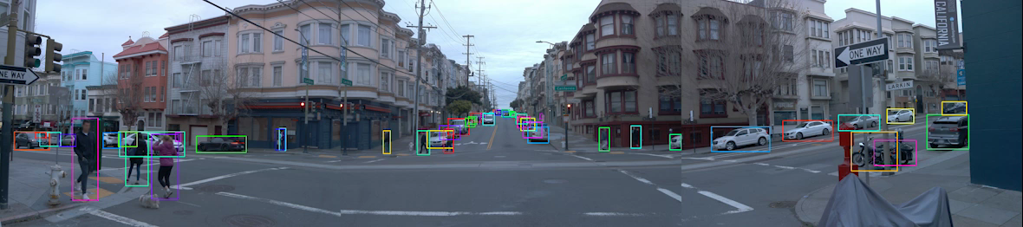
補足資料:データセットについて
Fig2:Waymo Open Dataset
・ドライブレコーダーで撮影したデータをラベル付けしたもの(20秒間×1000個)
・データ量が膨大（1TB）
・この中から画像のみを抽出し(20万枚)、Groung Truthとして車線が直線でかつきちんとつながっているもののみ使用(約1.1万枚)
https://waymo.com/open/data/

Slide 15
補足資料:拡張畳み込み層について

Slide 16
補足資料:CelebAデータセットについて

